Slide 1

Atteinte intra parenchymateuse : IRM
PROTOCOLE ? imagerie de diffusion, séquences pondéréesT1, T2, T2 FLAIR, séquences T1 avec injection de gadolinium
QUOI ? Lésions en hypersignal T2, en iso ou hyposignal T1, de signal variable en diffusion, se rehaussant après injection.
OÙ ? le tronc cérébral ( la protubérance), la corona radiata, la capsule interne, les noyaux gris centraux et les thalamus.
COMMENT ?
  Lésions nodulaires, multiples et confluentes en larges plages
  Exerçant parfois un effet de masse et/ou associées à une composante hémorragique à la phase aiguë.
  Rehaussement variable
  Un épaississement et un rehaussement méningé.

Slide 2
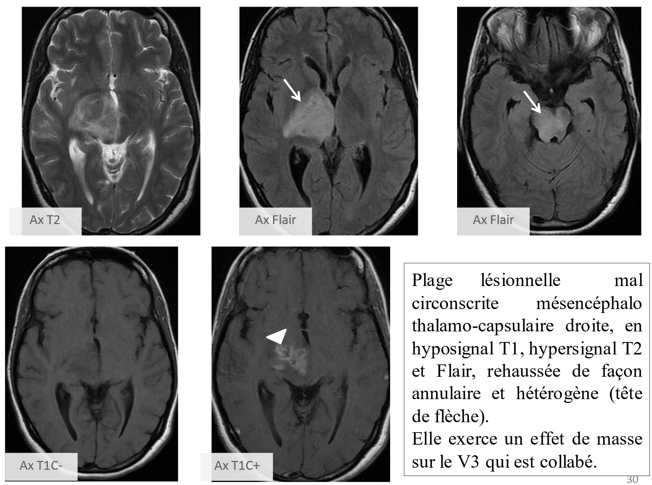

Slide 3
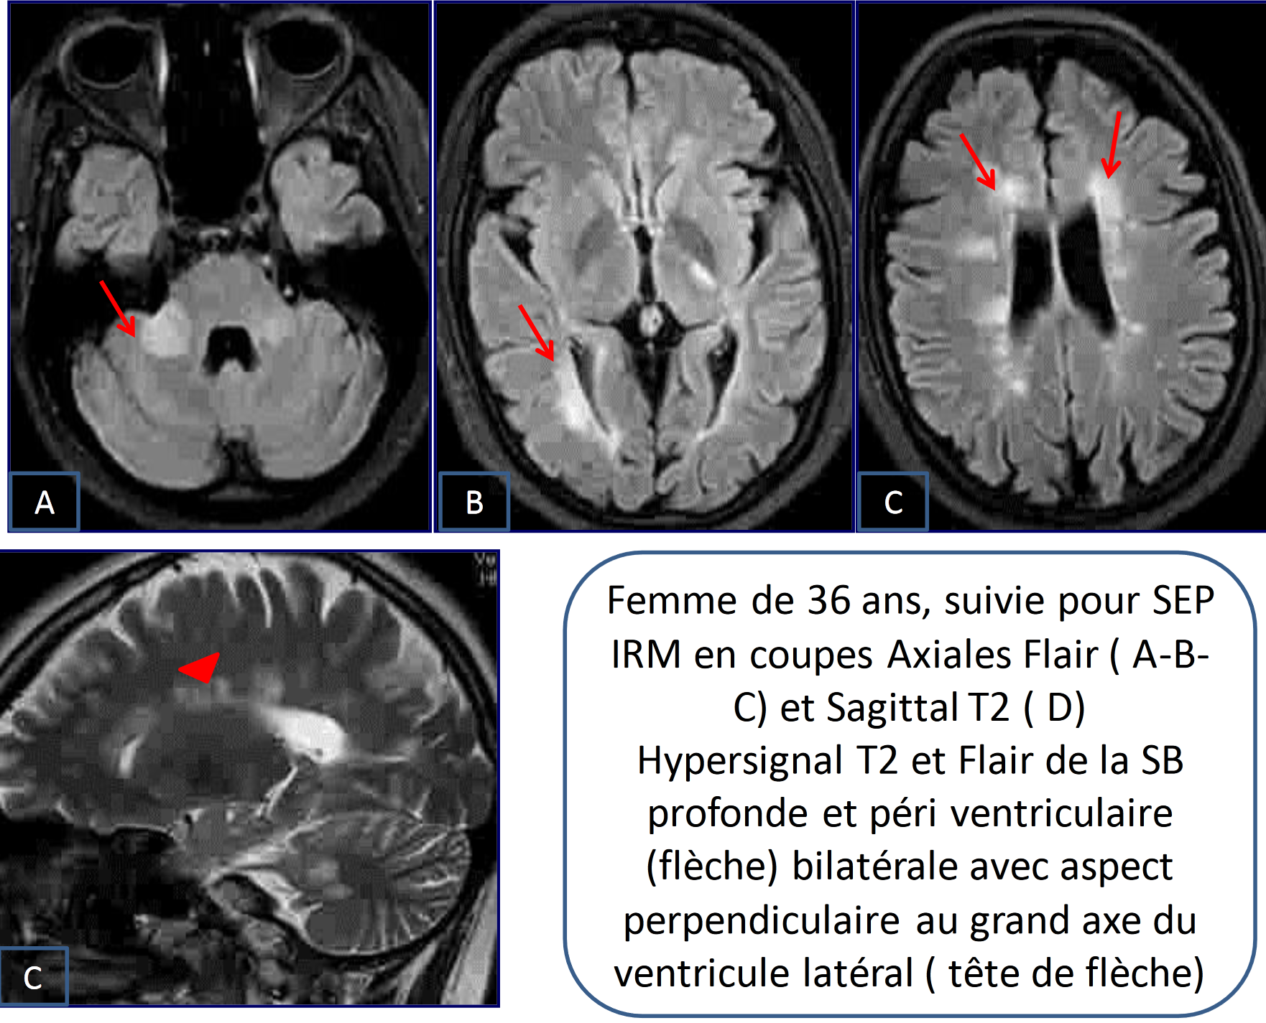

Slide 4
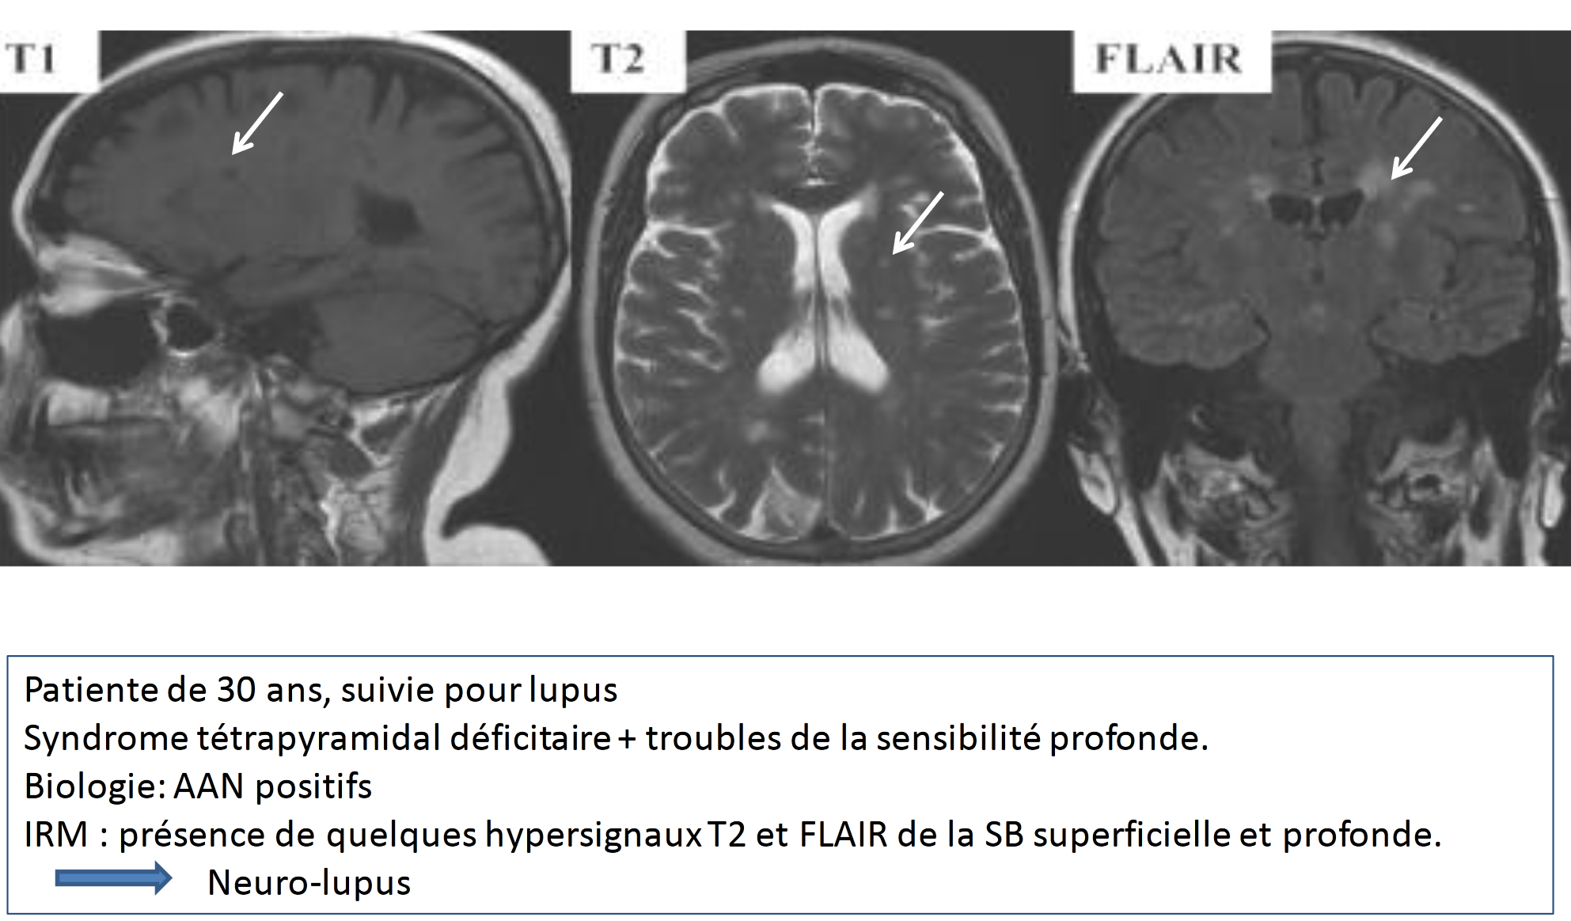
Diagnostic différentiel : Neuro-Lupus

